Slide 1
О реализации воспитательных направлений в летних оздоровительных лагерях

Slide 2
«БЕСШОВНОСТЬ» ВОСПИТАТЕЛЬНОЙ СИСТЕМЫ
Примерная программа воспитания

Slide 3
«Ключевые смыслы» системы воспитания
01
МЫ
ОДНА КОМАНДА
02
РОССИЯ – СТРАНА
ВОЗМОЖНОСТЕЙ
03
ЛЮБЛЮ РОДИНУ
Формирование у детей чувства патриотизма и готовности к защите интересов Отечества, осознание ими своей гражданской идентичности через чувства гордости за свою Родину и ответственности за будущее России, знание истории, и т.д.
Детский коллектив объединяет детей с разными интересами,
потребностями и индивидуальными особенностями.
Важно выстраивать работу и коллективные дела так, чтобы они были интересными и значимыми для каждого ребенка.
Ребенка воспитывает все, что его окружает. Окружающая среда формирует его взгляды, убеждения, привычки. Важно создавать воспитательную среду, доступную, интересную для ребенка. Создание благоприятной и разнообразной воспитательной среды возможно через вовлечение детей в конкурсы, мероприятия и проекты детских общественных объединений, заинтересованных организаций

Slide 4
Содержательный компонент ИНВАРИАНТНЫЕ МОДУЛИ
Модуль
«Будущее России. Ключевые мероприятия»
Направлен на формирование сопричастности к истории, Российской Федерации, ее этнокультурному разнообразию, национальной идентичности.
Модуль
«Отрядная работа. КТД»
Воспитатель/вожатый организует групповую и индивидуальную работу с детьми вверенного ему временного детского коллектива – отряда.
Реализация воспитательного потенциала системы детского самоуправления направлена на формирование детско-взрослой общности, основанной на партнерстве детей и взрослых по организации совместной деятельности, предполагает реализацию детской активности и направлена на развитие коммуникативной культуры детей, инициативности и ответственности, формирование навыков общения и сотрудничества, поддержку творческой самореализации детей
Модуль
«Самоуправление»
Дополнительное образование детей в детском лагере является одним из основных видов деятельности и реализуется через:
Модуль
«Дополнительное образование»
Временный детский коллектив или отряд – это группа детей, объединенных в целях организации их жизнедеятельности в условиях детского лагеря
- программы профильных (специализированных, тематических) смен;
- деятельность кружковых объединений, секций, клубов по интересам, студий, дополняющих программы смен в условиях детского лагеря
Отражает миссию:
Быть с Россией!
Быть Человеком!
Быть Вместе!
Быть в Движении!
Быть Первыми!

Slide 5
Модуль «Будущее России. Ключевые мероприятия»
Церемония подъема (спуска) Государственного флага РФ и исполнение Государственного гимна РФ
Дни единых действий
Движение первых
Просветительский проект «Без срока давности»
Содружество Орлят России

Slide 6
Акции в соответствии с федеральным календарным планом воспитательной работы
Международный день защиты детей | 1 июня
День русского языка (юбилей А.С. Пушкина) | 6 июня
День России | 12 июня
День памяти и скорби | 22 июня
День молодежи | 29 июня
День семьи, любви и верности | 8 июля
День БАМовца | 8 июля
День физкультурника | 14 августа
День российского кино | 27 августа
День Государственного флага Российской Федерации | 22 августа
День российского кино | 27 августа
Дни единых действий, дни Первых
Акции Движения Первых
День эколога | 5 июня
Всемирный день бега | 7 июня
День друзей | 9 июня
Международный день дружбы | 30 июля
День помощи бездомным животным | 19 августа

Slide 7
Содержательный компонент ИНВАРИАНТНЫЕ МОДУЛИ
Модуль
«Организация предметно-эстетической среды»
Окружающая ребенка предметно-эстетическая среда детского лагеря
Модуль
«Профилактика и безопасность»
Профилактика и безопасность – профилактика девиантного поведения, конфликтов, создание условий для успешного формирования и развития личностных ресурсов, способствующих преодолению различных трудных жизненных ситуаций и влияющих на повышение устойчивости к неблагоприятным факторам
Главными субъектами успешной и качественной работы с детьми в детском лагере являются вожатые/воспитатели, а также они являются важным участником системы детско-взрослой воспитывающей общности. От их компетентности, профессиональной готовности, увлеченности зависит, насколько дети смогут раскрыть свой потенциал, осознать себя частью сообщества детского лагеря
Модуль
«Работа с вожатыми/воспитателями»
Модуль
«Здоровый образ жизни»
Модуль предполагает восстановление физического и психического здоровья в благоприятных природных и социокультурных условиях, освоение способов восстановления и укрепление здоровья, формирование ценностного отношения к собственному здоровью, способов его укрепления и т.п.
обогащает его внутренний мир, способствует формированию у него чувства вкуса и стиля, создает атмосферу психологического комфорта, поднимает настроение, предупреждает стрессовые ситуации, способствует позитивному восприятию ребенком детского лагеря

Slide 8
Содержательный компонент ВАРИАТИВНЫЕ МОДУЛИ
Модуль
«Работа с родителями»
Модуль
«Экскурсии и походы»
Модуль
«Профориентация»
Модуль
«Детское медиапространство»
Работа с родителями или законными представителями осуществляется в рамках различных видов и форм деятельности на групповом и индивидуальном уровне
Организация для детей экскурсий, походов и реализация их воспитательного потенциала
Задача совместной деятельности педагогических работников и детей – подготовить ребенка к осознанному выбору своей будущей профессиональной деятельности
Развитие коммуникативной культуры, формирование навыков общения и сотрудничества, поддержка творческой самореализации детей
Модуль
«Цифровая среда воспитания»
Модуль
«Социальное партнерство»
Цифровая среда воспитания – совокупность условий для реализации воспитательной деятельности с применением дистанционных технологий, электронных информационных ресурсов, цифрового контента и технологических средств
Взаимодействие с другими образовательными организациями, организациями культуры и спорта, общественными объединениями, традиционными религиозными организациями народов России (православие, ислам, буддизм, иудаизм), разделяющими в своей деятельности цель и задачи воспитания, ценности и традиции уклада детского лагеря.

Slide 9
МЕТОДИЧЕСКОЕ СОПРОВОЖДЕНИЕ ЛОК 2025
Повышение квалификации:
«Сопровождение детского отдыха: от вожатого до руководителя детского лагеря» (36 часов, 250 человек. 05.03-12.03.2025г.);
«Управление деятельностью организаций отдыха детей и их оздоровления» (36 часов, 50 человек, 10.03-15.03.2025г.);
«Проектирование программ отдыха детей и их оздоровления» (56 часов, 250 человек, 18.03.-31.03.2025г.);
«Организационно-педагогическое сопровождение организации отдыха детей и их сопровождения» (56 часов, 250 человек, 18.03.-31.03.2025г.).
Занятия по адресу: г. Иркутск, ул. Рабочего Штаба, 19а

Slide 10
ПЕРВЫЕ. ЛОК 2025
МЕТОДИЧЕСКАЯ ПОДДЕРЖКА
Первые
Российское движение
детей и молодежи «Движение первых»

Slide 11
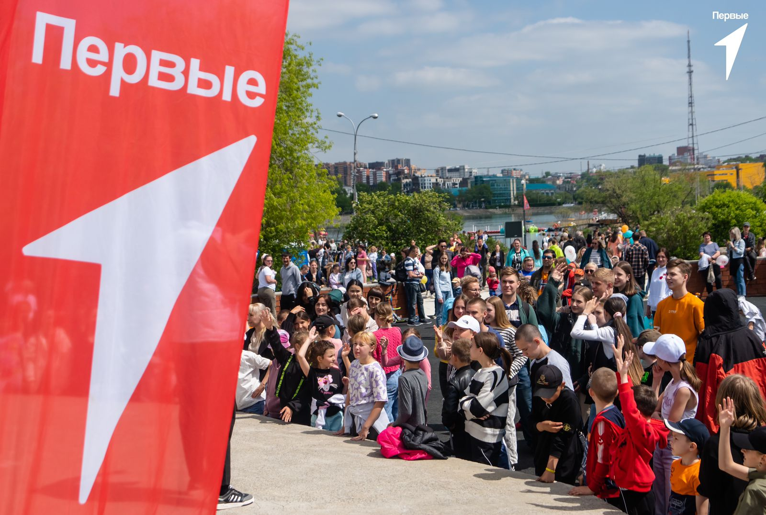
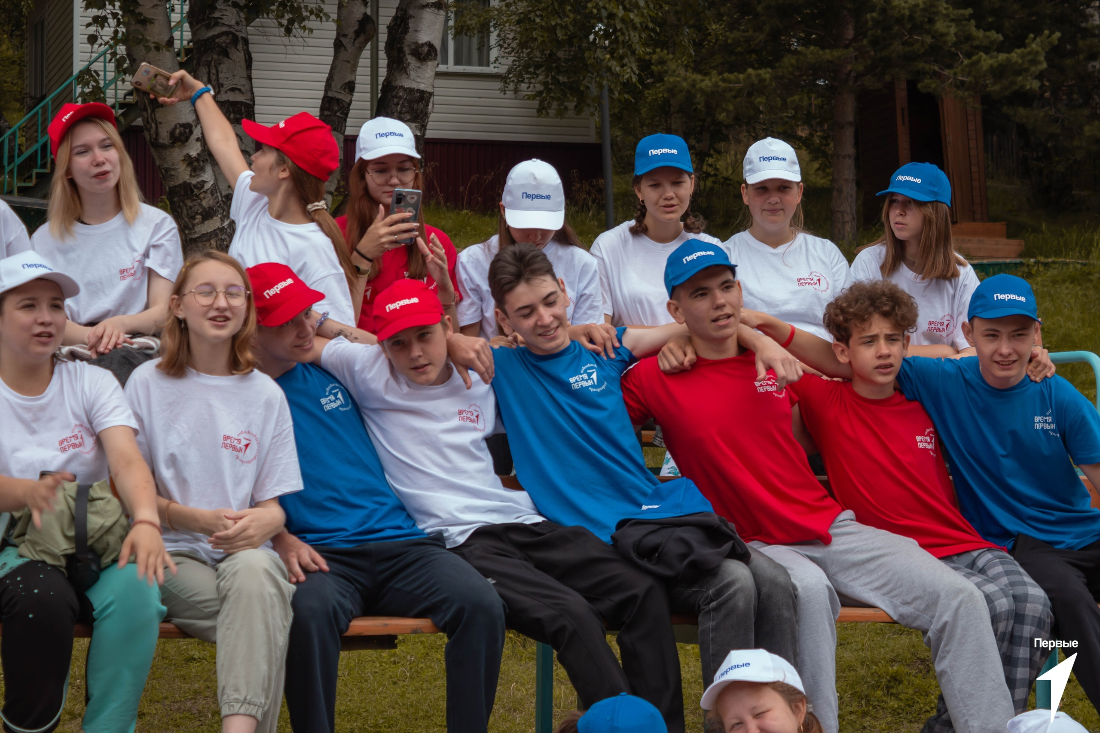
ЛЕТО 2025
1. Открытие ЛОК «Фестивалями Первых» в муниципальных образованиях – 1 июня;
2. Внедрение методических рекомендаций и тематических Дней первых в программы всех лагерей;
3. Профильные смены в стационарных загородных лагерях с конкурсным отбором;
4. Внедрение блоков и тематических Дней первых в каждую смену оздоровительной кампании 2025
Первые
Российское движение
детей и молодежи «Движение первых»

